Slide 1
De prehabilitatie poli Voor patiënten met lever-, galweg of alvleesklierkanker
Olette Pras
Leona Hazenhoek
Leanne van der Plas
Thea Dijkstra

Slide 2
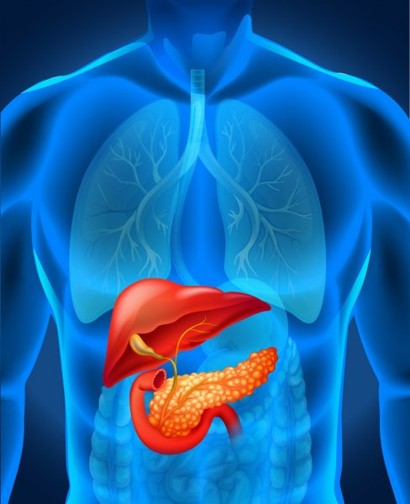
Tijdens het multidisciplinaire overleg van de Hepato Pancreato Biliaire Chirurgie worden nieuw verwezen patiënten met een lever, galweg of alvleesklier aandoening besproken.
Alle patiënten die in aanmerking komen voor een grote buikoperatie zoals een pancreas corpus/staart resectie, PPPD of grote leverresectie krijgen voorafgaand aan de afspraak met de chirurg een oproep voor de prehabilitatie poli.

Slide 3
Definitie en doel van prehabilitatie
‘Het optimaliseren van een patiënt, op verschillende gebieden, voorafgaande aan een behandeling/operatie’
Het doel is het verbeteren van de algehele conditie om:
1- Een operatie te doorstaan.
2- Een kleinere kans op complicaties
3- Een vlotter herstel

Slide 4
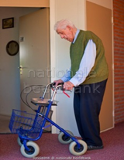
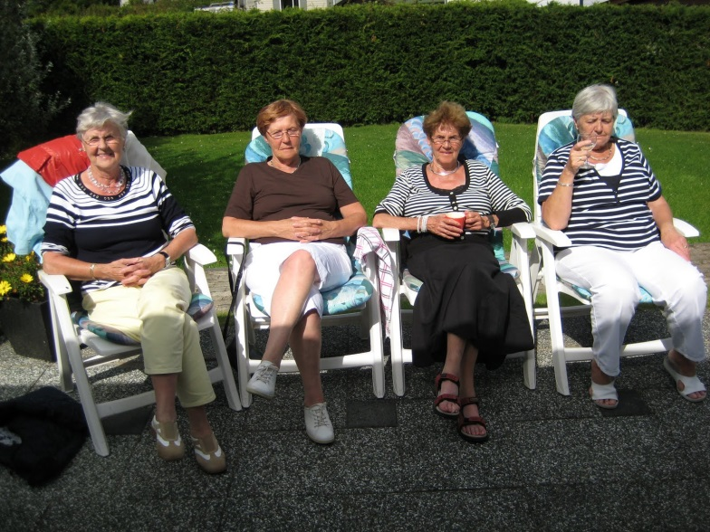
Wie is operabel?

Slide 5
Preoperatieve risico factoren
Op zoek naar ‘veranderbare factoren’
De patiënt vult ter voorbereiding op het prehabilitatie polikliniek bezoek digitale vragenlijst in aan de hand van onderstaande 6 domeinen:
Fysieke fitheid activiteiten in de week / klachten bij inspanning
Voedingstatus gewichtsverlies, verdragen van eten, normale defecatie
Anemie ijzer, vitamine b12 , foliumzuur, bloedsuiker regulatie
Kwetsbaarheid geheugen, balans/lopen, vallen
Intoxicaties roken/alcohol
Psychische weerbaarheid angst en stress

Slide 6
Figure 2
Proces rondom een operatie voor kanker
Wat wil de patiënt?
Shared decision
CHIRURG
Operabel?
(Kan de patiënt de operatie aan?)
Resectabel? (Kan de tumor eruit?)
verpleegkundige
Notes:
Increase in costs for colorectal cancer patients with a complicated course. Average costs per patient of primary admission and Q1 (=first 90 days after discharge). Arrow represents difference as compared to ‘no complications’.

Slide 7
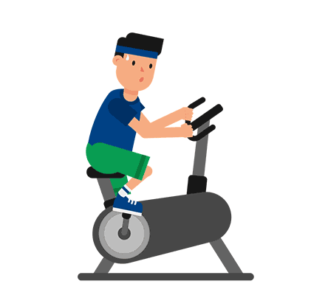
1. Fysieke fitheid
Tool: Timed up and go + Cardio Pulmonary Exercise Test (CPET) / Fiets test
Interventie: advies aanvullend trainen tijdens de wachtperiode. Eventueel verwijzing fysio voor begeleiding in regio

Slide 8
Acties
- Bij ECG afwijkingen verwijzing cardioloog
- Bij pulmonale afwijkingen verwijzing longarts
Bij VAT(ventilatoire anaërobe drempel)<11mL/kg/min start thuistraining voor 4-6 weken
- Tweede CPET ter evaluatie conditie

Slide 9
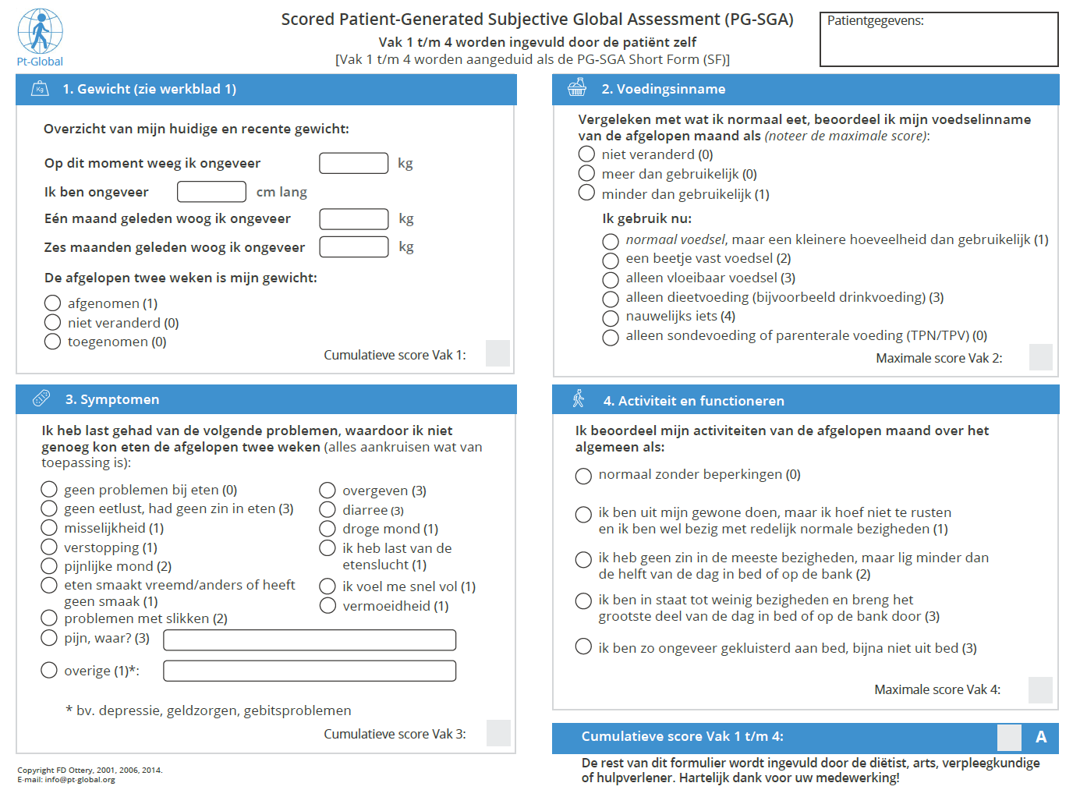
2. Voedingsstatus
Tool: Patiënt Generated Subjective Global Assesment
Interventie: Score ≥ 4 verwijzing naar diëtist

Slide 10
3. Anemie
Tool: Bloedafname
Er is sprake van een ijzergebreksanemie indien:
Hemoglobine < 8,5 mmol/l (mannen) (World Health Organisation)
Hemoglobine < 7,5 mmol/l (vrouwen) (World Health Organisation)
Ijzergebreksanaemie (transferrine saturatie <20%) en Ferritine <500
Rode bloed cellen risicofactor voor slechtere uitkomst
Interventie: ijzerinfuus¹
¹ FIT TRIAL. Preoperative iron suppletion in the treatment of preoperative anaemia in colorectal cancer patients

Slide 11
4. Kwetsbaarheid
Tool: Robinson’s frailty score¹
Subscores | Nee = 0 Ja = 1
Katz score <6
Timed Up and Go test ≥ 15 secondes | screening mobiliteit
Charlson Comorbideits Index ≥ 3 | screening meervoudige comorbide aandoeningen
Hemoglobine ≤ 7,5 mmol/L
Mini-Cog score ≤ 3 | screening op cognitie
Albumine ≤ 34 g/L
Gevallen in de afgelopen 6 maanden ≥ 1
Totaal
Nonfrail: 0 tot 1 punten
Prefrail: 2 tot 3 punten
Frail: ≥4 punten
Interventie: verwijzing internist ouderengeneeskunde
¹ Simple frailty score predicts postoperative complications across surgical specialties. Robinson TN1, Wu DS, Pointer L, Dunn CL, Cleveland JC Jr, Moss M

Slide 12
5. Intoxicaties
Alcohol / roken / drugs
Tool: anamnese
Plan: Rokende patiënt krijgt VBA verwijzing huisarts
Plan: Alcohol / drugs gebruik verwijzing huisarts

Slide 13
6. Psychische weerbaarheid
Tool: De Hospital Anxiety and Depression Scale (HADS)
‘’Meet de gevoelens en klachten die bij de patiënt de afgelopen week het meest aanwezig zijn geweest.’’
Interventie: verwijzing POH GGZ nadien evt. door naar medische psychologie

Slide 14
Prehabilitatie poli in toekomst
Pas opereren als alle ‘stoplichten op groen staan’
Wachttijd aangepast aan moment dat patiënt maximaal geoptimaliseerd is
Los van het gevoel dat de patient ervaart om zo snel mogelijk geopereerd te moeten worden bij kanker ,maken wij gebruik van de wachtperiode om patient zo goed mogelijk voor te bereiden en te optimaliseren voor de operatie
Af van het paradigma zo snel mogelijk opereren bij kanker (patiënt en chirurg); omarm de wachttijd!

Slide 15
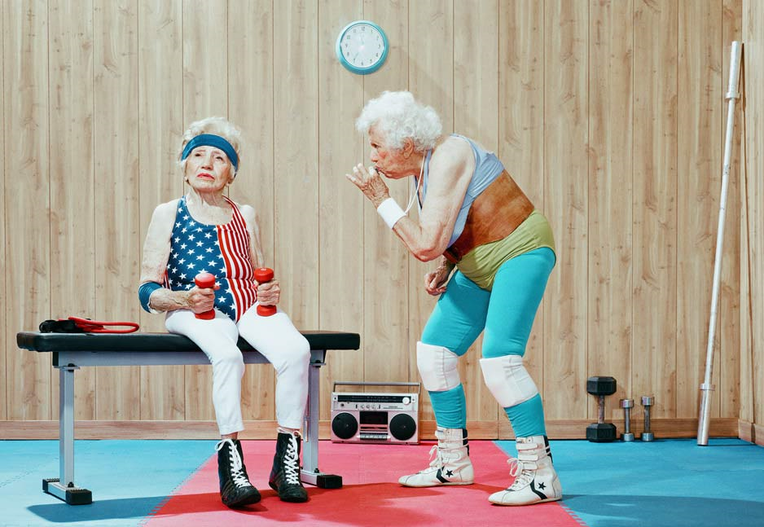
"It is not the strongest of the species that survives, nor the most intelligent that survives. It is the one that is most adaptive to change.”
Charles Darwin

